Slide 1

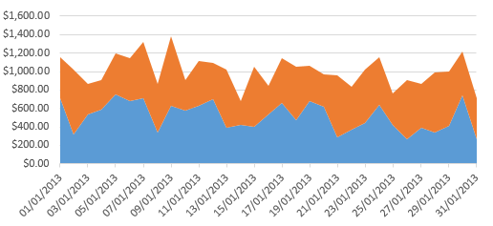
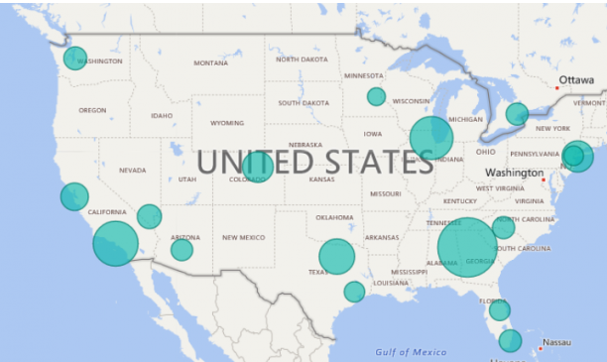
Ventas
Costos
Utilidades
Eficiencia
Negocios USA
Borrar Filtros
Regiones
Períodos Anuales
Categorías
Ventas Productos
Ingresos
Ingresos del Período Actual vs Período Previo
Clientes por Estados

Slide 2
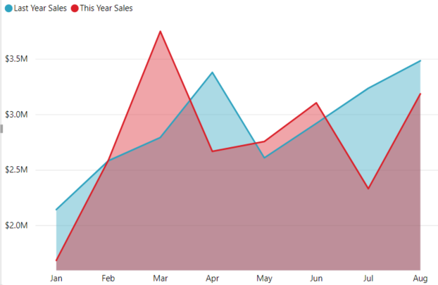
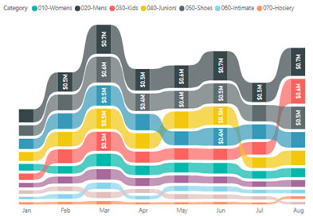
Costos
Ventas
Utilidades
Eficiencia
Negocios USA
Borrar Filtros
Regiones
Períodos Anuales
Categorías
COGS
Utilidad Bruta
COGS Actual vs COGS Año Previo
Ingresos, COGS y Utilidad Bruta por Meses

Slide 3
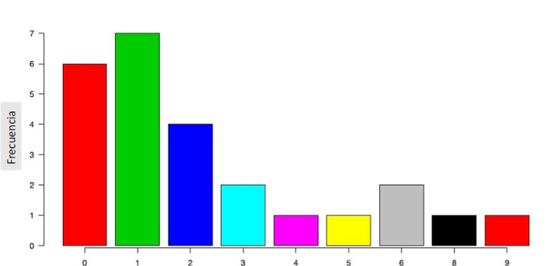
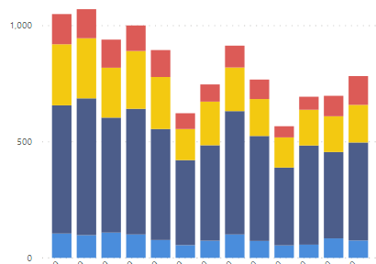
Utilidades
Ventas
Costos
Eficiencia
Negocios USA
Borrar Filtros
Regiones
Períodos Anuales
Categorías
Ventas Productos
Ingresos
GOGS
Utilidad Bruta
Utilidad Bruta vs Utilidad Neta
Utilidad por Categoría y Subcategoría

Slide 4
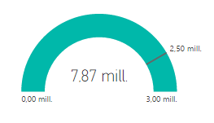
Eficiencia
Ventas
Costos
Utilidades
Negocios USA
Borrar Filtros
Regiones
Períodos Anuales
Categorías
Ratio Cost
Margen Profit
COGS

Slide 5
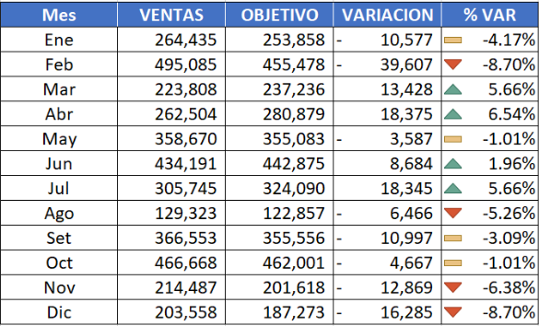
Negocios Usa
Ventas
Costos
Ventas
Presupuesto
Borrar Filtros
Períodos Anuales
Categorías
Indicadores de Negocios USA

